Slide 1
2020-2021 ΛΙΣΤΑ ΥΛΙΚΩΝ ΑΝΑ ΤΜΗΜΑ ΓΙΑ ΤΑ ΑΓΓΛΙΚΑ
Α2
Δ1,Δ2
Ε1,Ε2
ΣΤ1,ΣΤ2,ΣΤ3

Slide 2
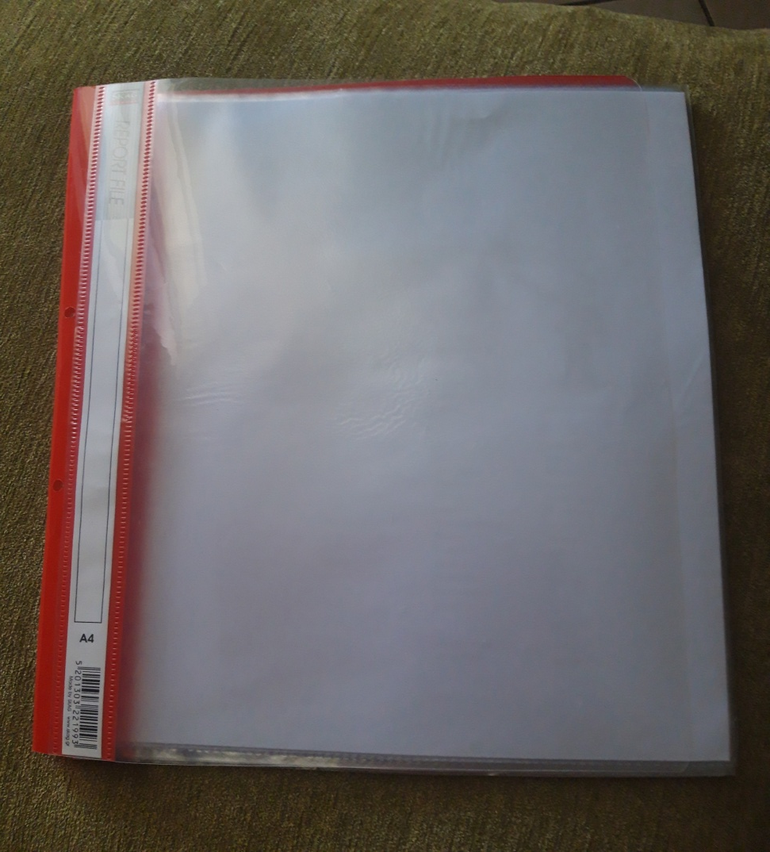
ΓΙΑ ΤΟ Α2
1) 1 ΦΑΚΕΛΟ ΜΕ ΕΛΑΣΜΑ

Slide 3
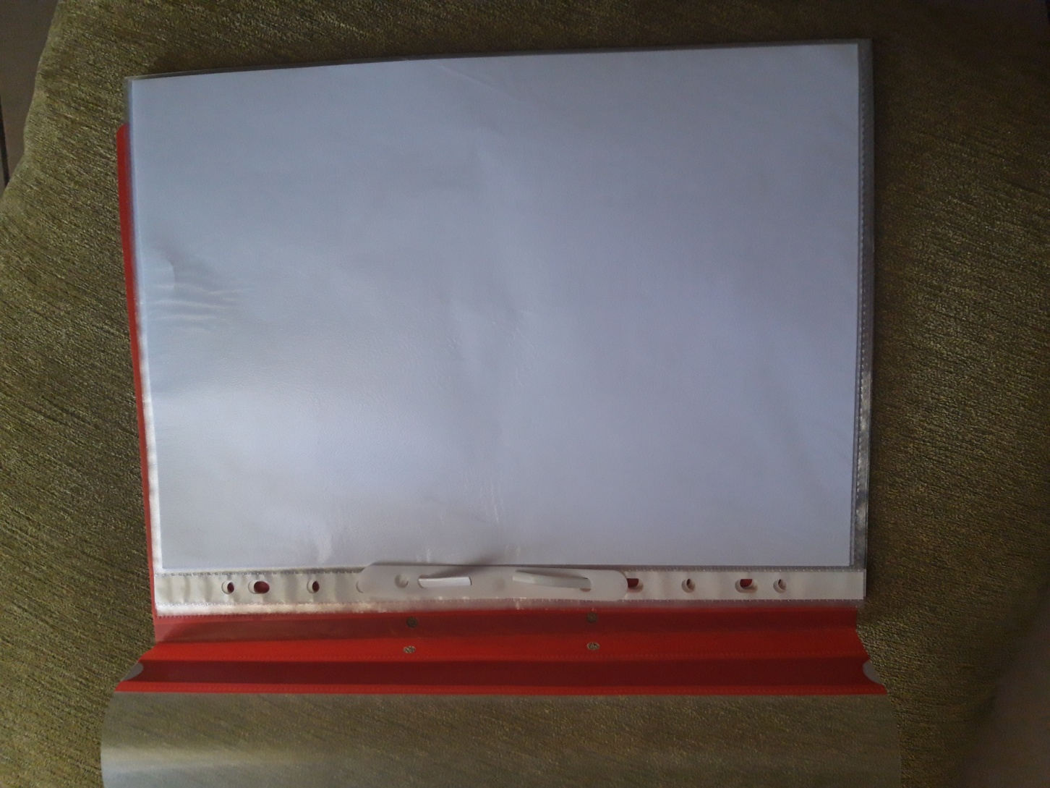
Θα οργανώσουμε σε αυτόν τις κατασκευές μας
ΕΛΑΣΜΑ

Slide 4
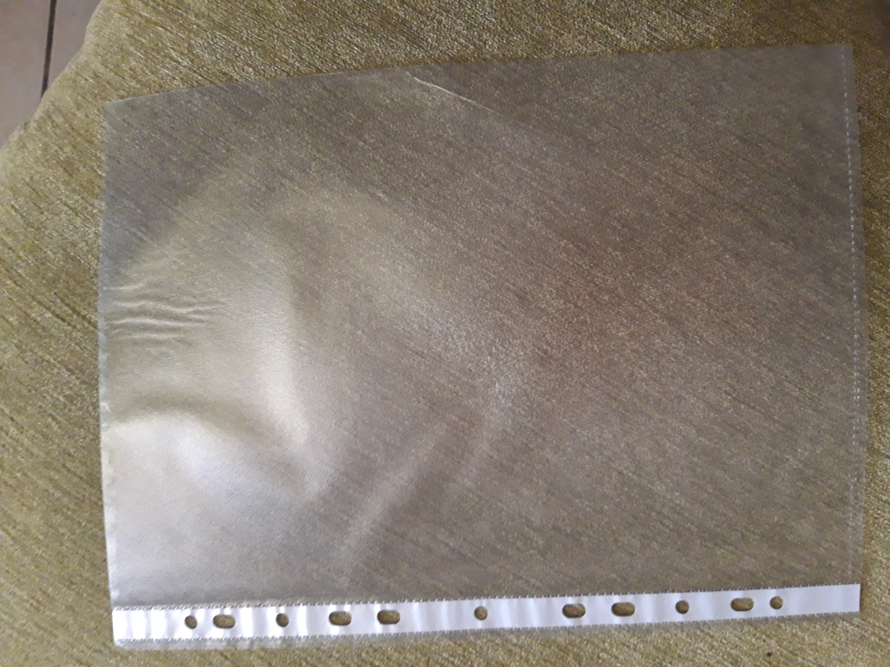
2) 15 ΔΙΑΦΑΝΕΙΕΣ ΜΕΣΑ ΣΤΟΝ ΦΑΚΕΛΟ

Slide 5
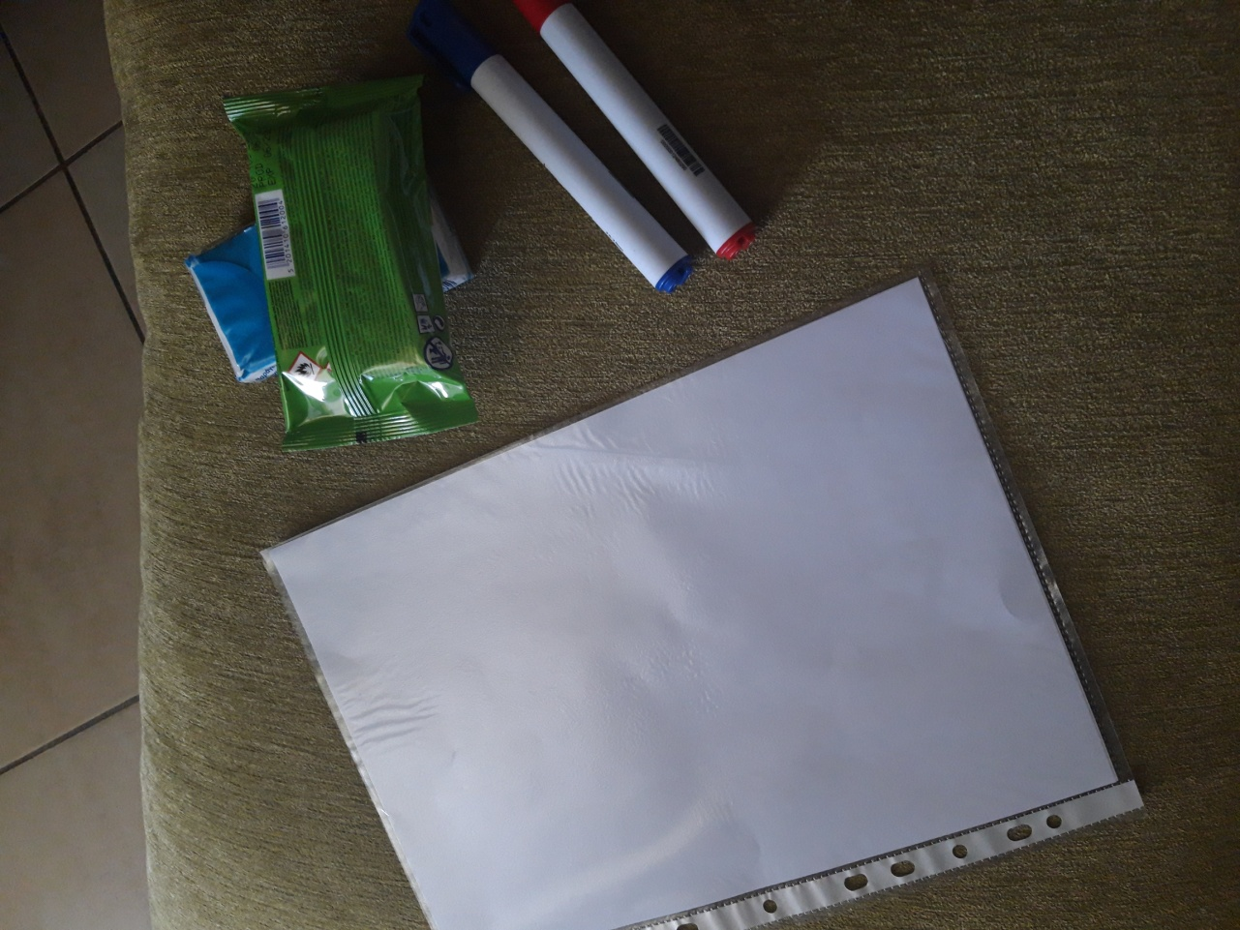
3) ΑΥΤΟΣΧΕΔΙΟ ΑΤΟΜΙΚΟ ΠΙΝΑΚΑΚΙ που θα φτιάξουμε ως εξής: 1 ΔΙΑΦΑΝΕΙΑ ΣΤΗΝ ΟΠΟΙΑ ΝΑ ΓΡΑΦΕΙ Ο ΜΑΡΚΑΔΟΡΟΣ ΛΕΥΚΟΠΙΝΑΚΑ 1 ΧΟΝΤΡΟ ΛΕΥΚΟ ΧΑΡΤΟΝΙ Α4 ΜΕΣΑ ΣΤΗ ΔΙΑΦΑΝΕΙΑ ΜΩΡΟΜΑΝΤΗΛΑ & ΧΑΡΤΟΜΑΝΤΗΛΑ ΓΙΑ ΤΟ ΣΒΗΣΙΜΟ 2 ΜΑΡΚΑΔΟΡΟΥΣ ΛΕΥΚΟΠΙΝΑΚΑ (1 κόκκινο και 1 μπλε)

Slide 6
4) 1 ΦΑΚΕΛΟ ΜΕ ΛΑΣΤΙΧΟ (ΕΚΕΙ ΘΑ ΑΠΟΘΗΚΕΥΣΟΥΜΕ ΤΑ ΠΑΡΑΠΑΝΩ)
Παρακαλώ γράψτε σε ετικέτα:
όνομα,επίθετο, τμήμα παιδιού & ΑΓΓΛΙΚΑ έξω από τον φάκελο
Το μάθημα είναι 2 φορές την εβδομάδα
Ο φάκελος θα έρχεται σπίτι και οφείλετε να τον βάζετε στην τσάντα του παιδιού όποτε θα έχουμε Αγγλικά, σύμφωνα με το πρόγραμμα. Η παρουσία του παιδιού στην τάξη χωρίς τα υλικά του δημιουργεί πρόβλημα στο μάθημα. Δεν επιτρέπεται σύμφωνα με τις οδηγίες για τον Covid 19 να γίνεται ανταλλαγή ή δανεισμός υλικών, επομένως φροντίστε να ελέγχετε καθημερινά την τσάντα των παιδιών.
Οι ανακοινώσεις για την πορεία του μαθήματος θα γίνονται μέσα από την ηλεκτρονική πλατφόρμα e-class του Υπουργείου. Για να εγγραφείτε στο μάθημά μας, χρειάζεται να ανοίξετε λογαριασμό στο Πανελλήνιο Σχολικό Δίκτυο. Αναλυτικές οδηγίες θα βρείτε στο blog του σχολείου μας (11^{ο} Δημοτικό Σχολείο Πειραιά), το οποίο χρειάζεται να επισκέπτεστε συχνά κατά τη διάρκεια της σχολικής χρονιάς.
Το mail που θα χρησιμοποιούμε για την επικοινωνία μας είναι: mamexi@sch.gr

Slide 7
Για τα τμήματα της Δ,Ε,ΣΤ
Τα παιδιά να φέρουν τα περσινά βιβλία και τετράδια
Αν το παλιό τετράδιο έχει γεμίσει θα χρειαστούμε 1 τετράδιο σπιράλ, μεγέθους Α4, 2 θεμάτων, καθώς η δουλειά μας σε μεγάλο βαθμό θα γίνεται ηλεκτρονικά, μέσω της e-class.
1 αυτοσχέδιο πινακάκι, με μαρκαδόρους, μωρομάντηλα κτλ. (δείτε το αναλυτικά παραπάνω, στις οδηγίες για την Α τάξη )
Sticky notes (post it)(2 διαφορετικών χρωμάτων)
Το mail που θα χρησιμοποιούμε για την επικοινωνία μας είναι: mamexi@sch.gr

Slide 8
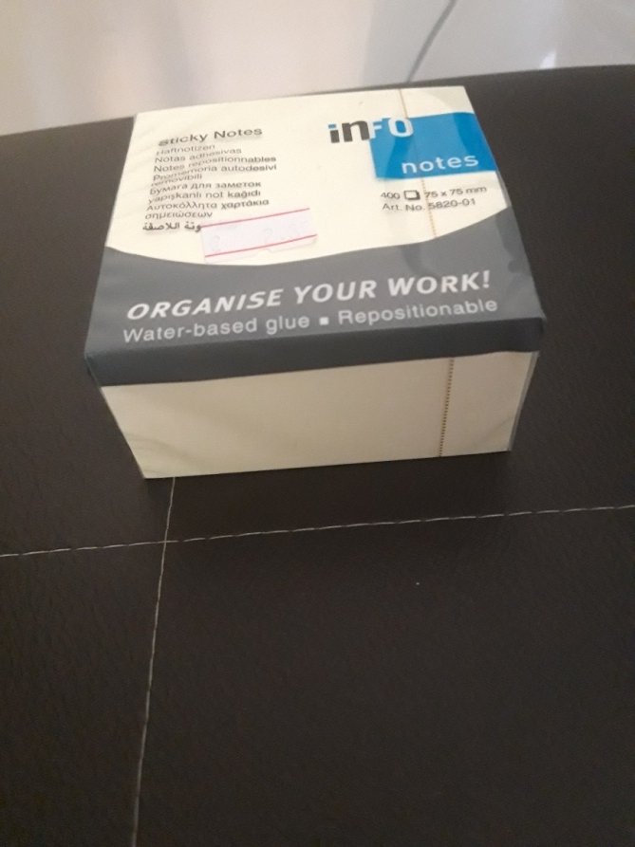
STICKY NOTES

Slide 9
Υγεία σε όλους και …
Καλή σχολική Χρονιά
Μαρία Μέξη

